Slide 1
2.2 用样本估计总体
２.2.2用样本的数字特征估计总体的
数字特征

Slide 2
一.复习
1.对一个未知总体，我们常用样本的频率分布估计总体的分布，其中表示样本数据的频率分布的基本方法有哪些？
2.美国NBA在2006——2007年度赛季中，甲、乙两名篮球运动员在随机抽取的12场比赛中的得分情况如下：
甲运动员得分：12，15，20，25，31，31，36，36， 要 37，39，44，49.
乙运动员得分：8，13，14，16，23，26，
28，38，39，51，31，29.
如果要求我们根据上面的数据，估计、比较甲，乙两名运动员哪一位发挥得比较稳定，就得有相应的数据作为比较依据，即通过样本数据对总体的数字特征进行研究，用样本的数字特征估计总体的数字特征.

Slide 3
用样本数字特征
估计总体数字特征

Slide 4
一.众数、中位数和平均数
1.在初中我们学过众数、中位数和平均数的概念，这些数据都是反映样本信息的数字特征，对一组样本数据如何求众数、中位数和平均数？
2.在城市居民月均用水量样本数据的频率分布直方图中，你认为众数应在哪个小矩形内？由此估计总体的众数是什么？

Slide 5
取最高矩形下端中点的横坐标2.25作为众数.
频率
组距
0.5
0.4
0.3
0.2
0.1
O
0.5 1 1.5 2 2.5 3 3.5 4 4.5
月均用水量/t
3.在频率分布直方图中，每个小矩形的面积表示什么？每个小矩形的中位数左右两侧的直方图的面积应有什么关系？
频率
会相等，且为0.5.

Slide 6
4.在城市居民月均用水量样本数据的频率分布直方图中，从左至右各个小矩形的面积分别是0.04，0.08，0.15，0.22，0.25，0.14，0.06，0.04，0.02.由此估计总体的中位数是什么？
频率
组距
0.5
0.4
0.3
0.2
0.1
O
0.5 1 1.5 2 2.5 3 3.5 4 4.5
月均用水量/t
0.5-0.04-0.08-0.15-0.22=0.01，0.01÷0.5=0.02，中位数是2.02.

Slide 7
5.平均数是频率分布直方图的“重心”，在城市居民月均用水量样本数据的频率分布直方图中，各个小矩形的重心在哪里？从直方图估计总体在各组数据内的平均数分别为多少？
频率
组距
0.5
0.4
0.3
0.2
0.1
O
0.5 1 1.5 2 2.5 3 3.5 4 4.5
月均用水量/t
0.25，0.75，1.25，1.75，2.25，
2.75，3.25，3.75，4.25.

Slide 8
6.根据统计学中数学期望原理，将频率分布直方图中每个小矩形的面积与小矩形底边中点的横坐标之积相加，就是样本数据的估值平均数. 由此估计总体的平均数是什么.
0.25×0.04+0.75×0.08+1.25×0.15+1.75×0.22+2.25×0.25+2.75×0.14+3.25× 0.06+3.75×0.04+4.25×0.02=2.02（t）.
平均数是2.02.
平均数与中位数相等，是必然还是巧合？
纯属巧合

Slide 9
7.从居民月均用水量样本数据可知，该样本的众数是2.3，中位数是2.0，平均数是1.973，这与我们从样本频率分布直方图得出的结论有偏差，你能解释一下原因吗？
频率分布直方图损失了一些样本数据，得到的是一个估计值，且所得估值与数据分组有关.
注意:在只有样本频率分布直方图的情况下，我们可以按上述方法估计众数、中位数和平均数，并由此估计总体特征.

Slide 10
8.一组数据的中位数一般不受少数几个极端值的影响，这在某些情况下是一个优点，但它对极端值的不敏感有时也会成为缺点，你能举例说明吗？样本数据的平均数大于（或小于）中位数说明什么问题？你怎样理解“我们单位的收入水平比别的单位高”这句话的含义？
如：样本数据收集有个别差错不影响中位数；大学毕业生凭工资中位数找单位可能收入较低.
平均数大于（或小于）中位数，说明样本数据中存在许多较大（或较小）的极端值.
这句话具有模糊性甚至蒙骗性，其中收入水平是员工工资的某个中心点，它可以是众数、中位数或平均数.

Slide 11
二.标准差
样本的众数、中位数和平均数常用来表示样本数据的“中心值”，其中众数和中位数容易计算，不受少数几个极端值的影响，但只能表达样本数据中的少量信息. 平均数代表了数据更多的信息，但受样本中每个数据的影响，越极端的数据对平均数的影响也越大.当样本数据质量比较差时，使用众数、中位数或平均数描述数据的中心位置，可能与实际情况产生较大的误差，难以反映样本数据的实际状况，因此，我们需要一个统计数字刻画样本数据的离散程度(数据的稳定与波动).

Slide 12

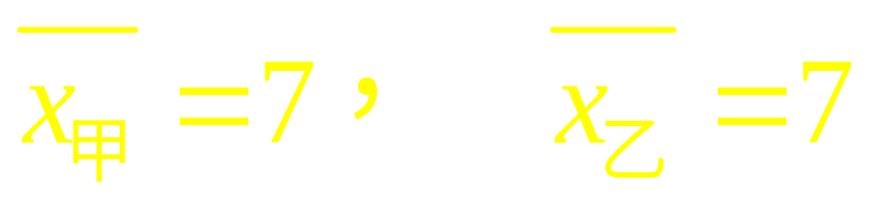
在一次射击选拔赛中，甲、乙两名运动员各射击10次，每次命中的环数如下：
甲：7 8 7 9 5 4 9 10 7 4
乙：9 5 7 8 7 6 8 6 7 7
甲、乙两人本次射击的平均成绩分别为多少环？

Slide 13
甲、乙两人射击的平均成绩相等，观察两人成绩的频率分布条形图，你能说明其水平差异在那里吗？
频率
频率
（乙）
（甲）
0.4
0.3
0.2
0.1
0.4
0.3
0.2
0.1
O
4 5 6 7 8 9 10
O
4 5 6 7 8 9 10
环数
环数
甲的成绩比较分散，乙的成绩相对集中，比较稳定.

Slide 14
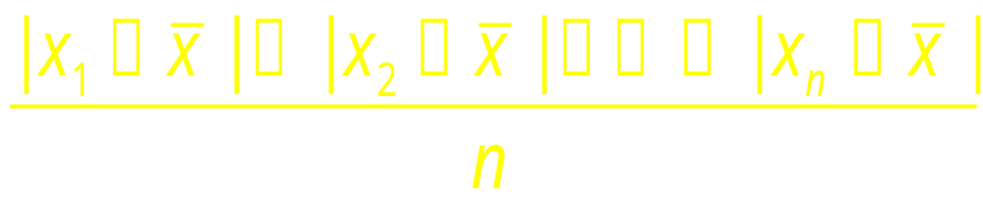
对于样本数据x₁，x₂，…，x_{n}，设想通过各数据到其平均数的平均距离来反映样本数据的分散程度，那么这个平均距离如何计算？

Slide 15
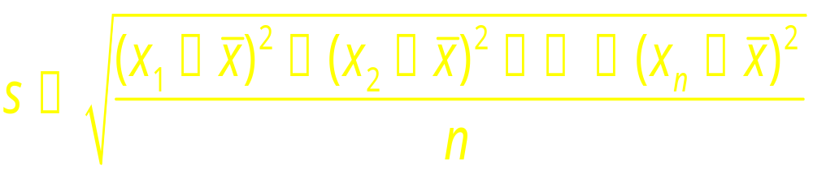
反映样本数据的分散程度的大小，最常用的统计量是标准差(stangard deviation)，一般用s表示.假设样本数据x₁，x₂，…，x_{n}的平均数为 ，则标准差的计算公式是：
那么标准差的取值范围是什么？标准差为0的样本数据有何特点？
s≥0，标准差为0的样本数据都相等.
从数学的角度考虑，人们有时用标准差的平方s² －－方差来代替标准差.显然，在刻画样本数据孤分散程度上，方差与标准差是一样的.但在解决实际问题时，一般从采用标准差.

Slide 16
例题应用
甲、乙两名运动员的射击成绩如下，比较其射击水平的稳定性.
甲：7 8 7 9 5 4 9 10 7 4
乙：9 5 7 8 7 6 8 6 7 7
s_{甲}=2，s_{乙}=1.095.
所以?的成绩更稳定.

Slide 17

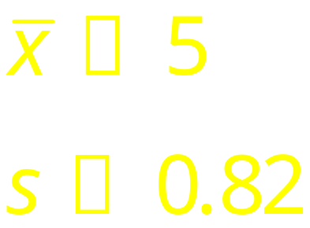
例题讲解
例1 画出下列四组样本数据的条形图，
说明他们的异同点.
(1) ５，５，５，５，５，５，５，５，５；
(2) ４，４，４，５，５，５，６，６，６；
频率
频率
1.0
0.8
0.6
0.4
0.2
1.0
0.8
0.6
0.4
0.2
O
1 2 3 4 5 6 7 8
O
1 2 3 4 5 6 7 8
（1）
（2）

Slide 18
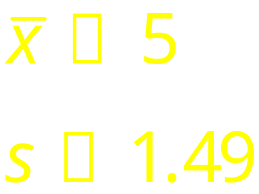
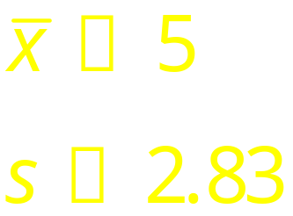
(3) ３，３，４，４，５，６，６，７，７；
(4) ２，２，２，２，５，８，８，８，８.
频率
频率
1.0
0.8
0.6
0.4
0.2
1.0
0.8
0.6
0.4
0.2
O
O
1 2 3 4 5 6 7 8
1 2 3 4 5 6 7 8
（3）
（4）

Slide 19
例2 甲、乙两人同时生产内径为25.40mm的一种零件，为了对两人的生产质量进行评比，从他们生产的零件中各随机抽取20件，量得其内径尺寸如下（单位：mm）：
甲 ：
25.46 25.32 25.45 25.39 25.36 25.34 25.42 25.45 25.38 25.42 25.39 25.43 25.39 25.40 25.44 25.40 25.42 25.35 25.41 25.39
乙：
25.40 25.43 25.44 25.48 25.48 25.47 25.49 25.49 26.36 25.34 25.33 25.43 25.43 25.32 25.47 25.31 25.32 25.32 25.32 25.48
从生产零件内径的尺寸看，谁生产的零件质量较高？

Slide 20

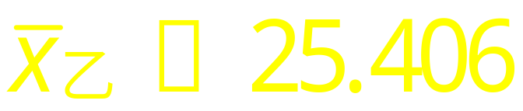
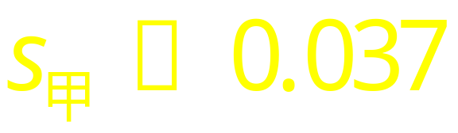
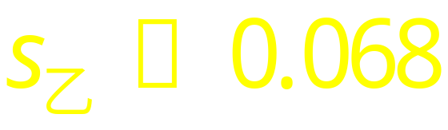
甲生产的零件内径更接近内径标准，且稳定程度较高，故甲生产的零件质量较高.
说明：1.生产质量可以从总体的平均数与标准差两个角度来衡量，但甲、乙两个总体的平均数与标准差都是不知道的，我们就用样本的平均数与标准差估计总体的平均数与标准差.
2.问题中25.40mm是内径的标准值，而不是总体的平均数.

Slide 21
例3 以往招生统计显示，某所大学录取的新生高考总分的中位数基本稳定在550分，若某同学今年高考得了520分，他想报考这所大学还需收集哪些信息？
要点：
(1)在已知最低录取分数线的情况下，很容易做出判断判断；
（2）查往年录取的新生的平均分数.若平均数小于中位数很多，说明最低录取线较低，可以报考；
（3）查往年录取的新生高考总分的标准差.若标准差较大，说明新生的录取分数较分散，最低录取线可能较低，可以考虑报考.

Slide 22
例4 在去年的足球甲A联赛中，甲队每场比赛平均失球数是1.5，全年比赛失球个数的标准差为1.1；乙队每场比赛平均失球数是2.1，全年比赛失球个数的标准差为0.4.你认为下列说法是否正确，为什么？
（1）平均来说甲队比乙队防守技术好；
（2）乙队比甲队技术水平更稳定；
（3）甲队有时表现很差，有时表现又非常好；
（4）乙队很少不失球.
解：(1)对，从平均数的角度考虑；
(2)对，从标准差的角度考虑；
(3)对，从标准差的角度考虑；
(4)对，从平均数和标准差的角度考虑.

Slide 23
例5 有20种不同的零食，它们的热量含量如下：
110 120 123 165 432 190 174 235 428 318 249 280 162 146 210 120 123 120 150 140
（1）以上20个数据组成总体，求总体平均数与总体标准差；
（2）设计一个适当的随机抽样方法，从总体中抽取一个容量为7的样本，计算样本的平均数和标准差.
（1）总体平均数为199.75，总体标准差为95.26.
（2）可以用抽签法抽取样本，样本的平均数和标准差与抽取的样本有关.

Slide 24
小结
1.对同一个总体，可以抽取不同的样本，相应的平均数与标准差都会发生改变.如果样本的代表性差，则对总体所作的估计就会产生偏差；如果样本没有代表性，则对总体作出错误估计的可能性就非常大，由此可见抽样方法的重要性.
2.在抽样过程中，抽取的样本是具有随机性的，如从一个包含6个个体的总体中抽取一个容量为3的样本就有20中可能抽样，因此样本的数字特征也有随机性.
用样本的数字特征估计总体的数字特征，是一种统计思想，没有惟一答案.
3.在实际应用中，调查统计是一个探究性学习过程，需要做一系列工作，我们可以把学到的知识应用到自主研究性课题中去.

